Slide 1
인공지능 최종발표
3812 조용우 3714 이한경 3805 남현석

Slide 2
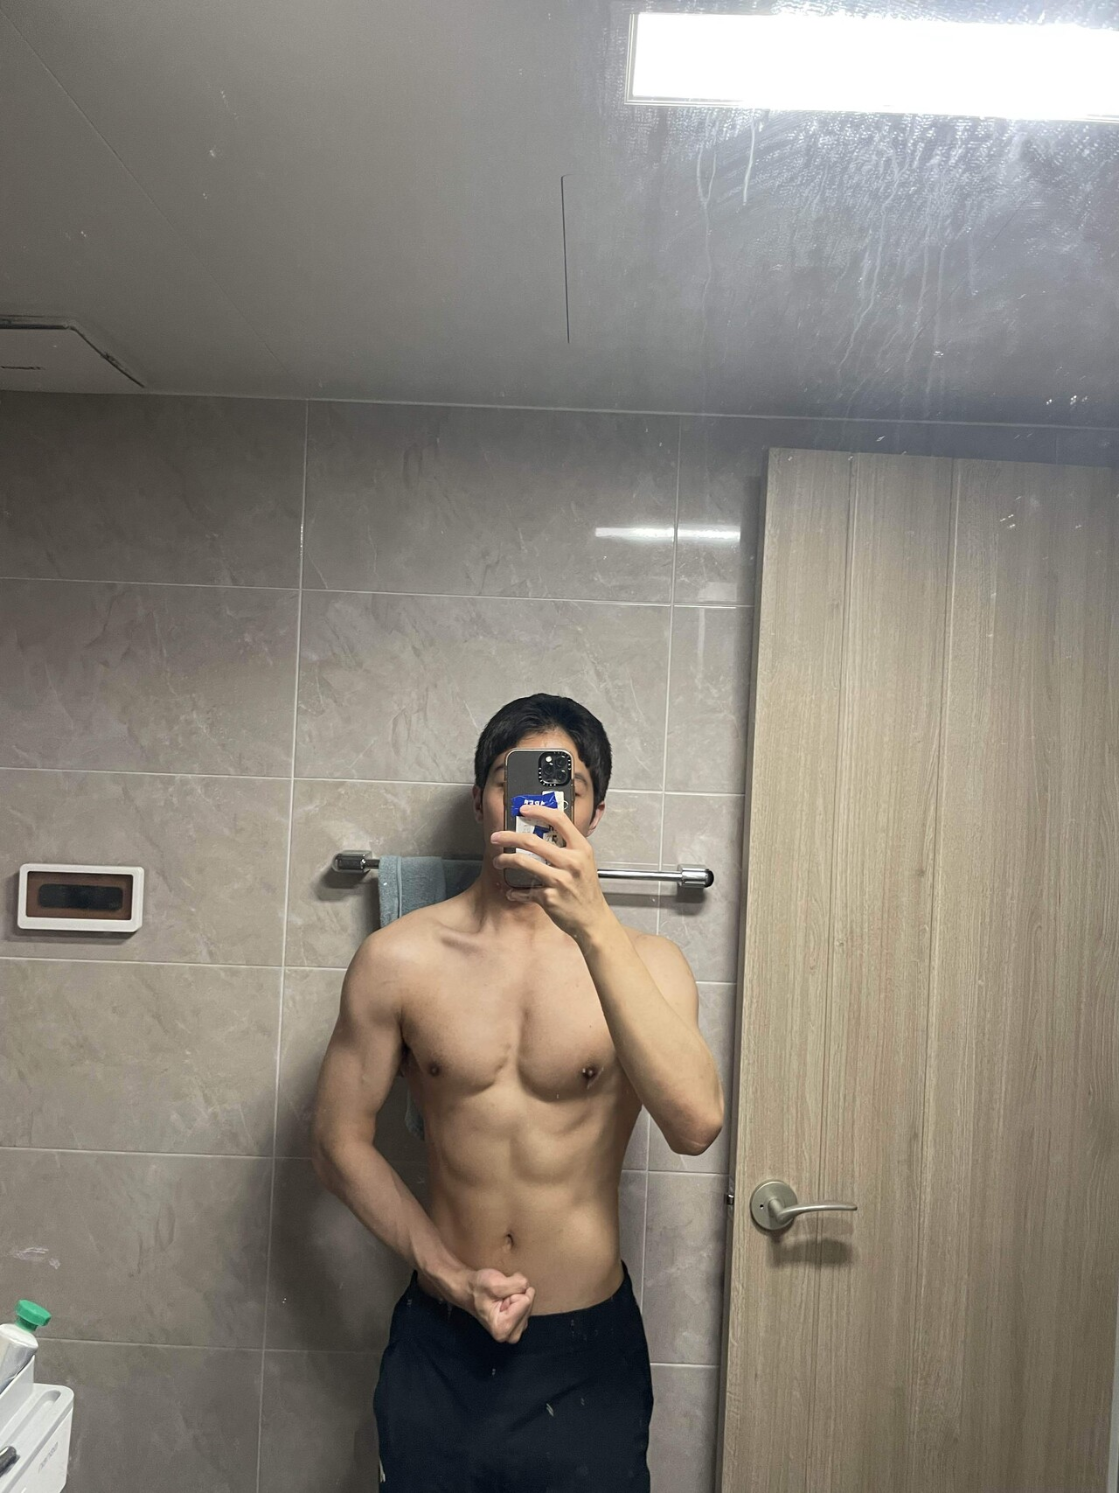
페르소나
<복싱을 좋아하지만 시간이 부족한 학생>
(만)나이: 18
성별: 남성
직업: 학생
가족 관계: 부, 모, 남동생
특징: 학업에서 받은 스트레스를 운동으로 푸려 함.
대입으로 인해 수업, 과제, 학원으로 하루가 꽉 차
시간이 부족함.
헬스장을 자주 다니나 시간이 부족해
짧은 시간 틈틈이 이용함.
(다른 인물입니다)

Slide 3
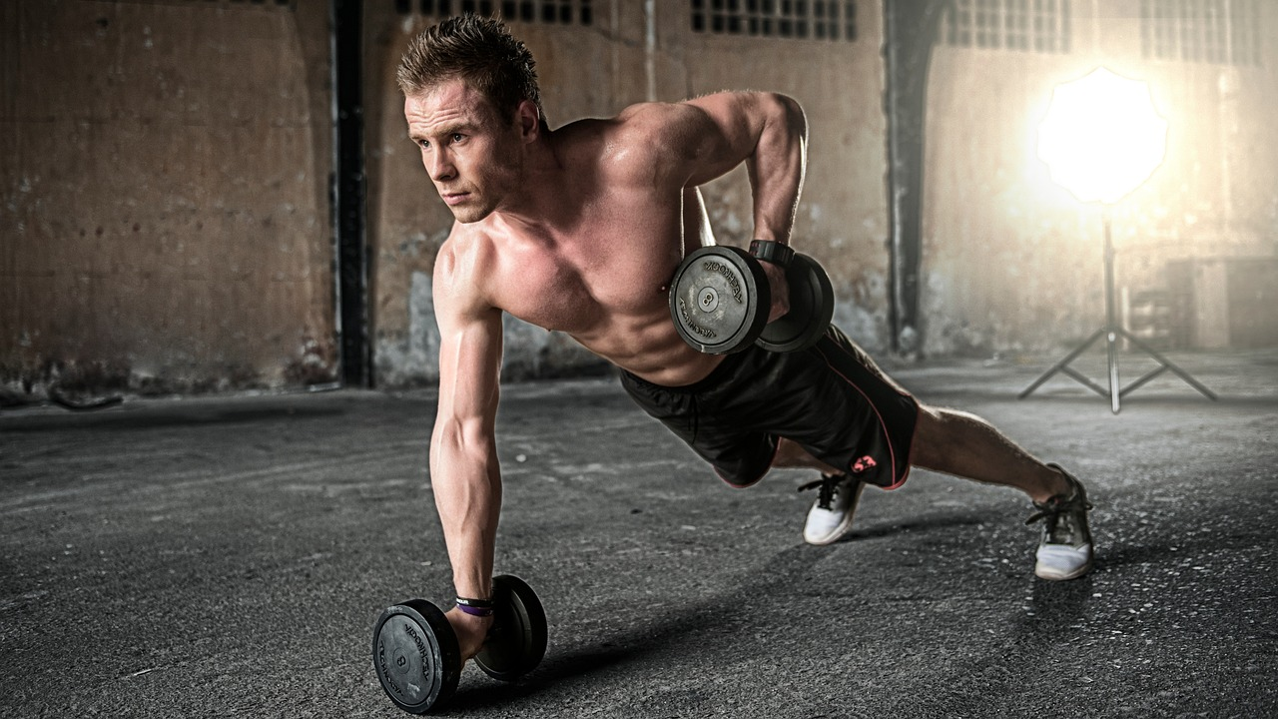
문제 인식 배경
몸무게를 알기 위해
매번 체중계를 사용해야 하는 불편함

Slide 4
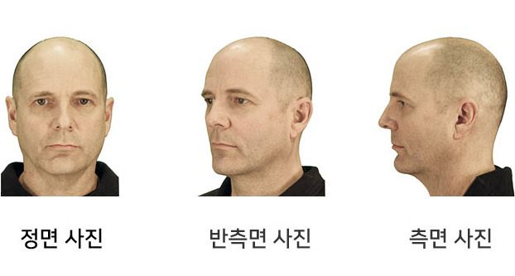
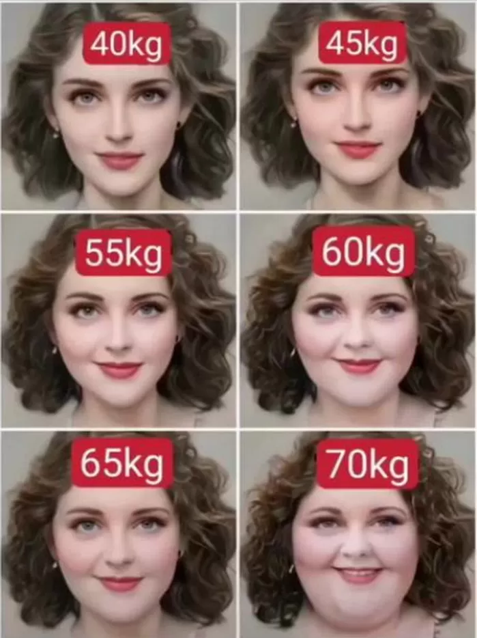
프로젝트 주제(목표)
얼굴 사진(정면, 측면)을 통해 몸무게를 예측한다

Slide 5
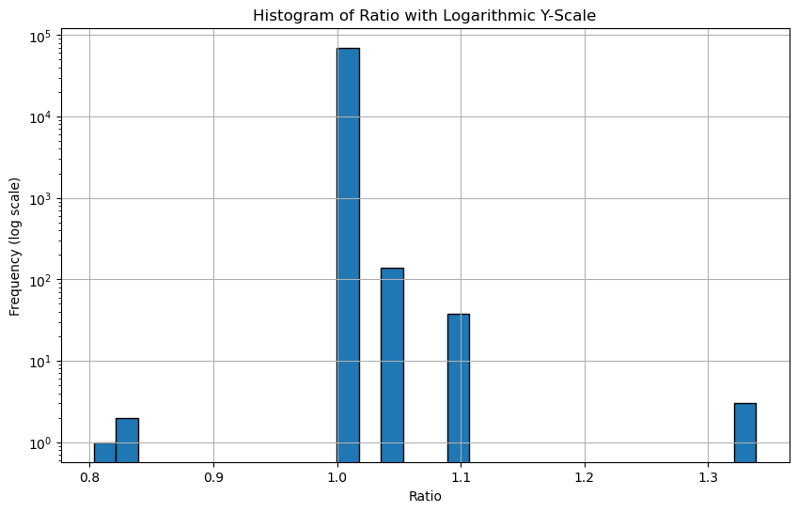
EDA 결과(비정형): 사진의 가로세로 비율

Slide 6
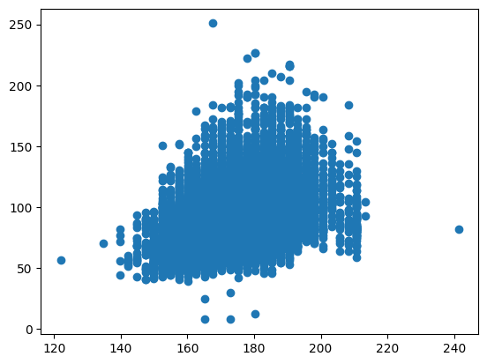
EDA 결과(정형): 키-몸무게 산점도
상관 계수: 0.378182

Slide 7
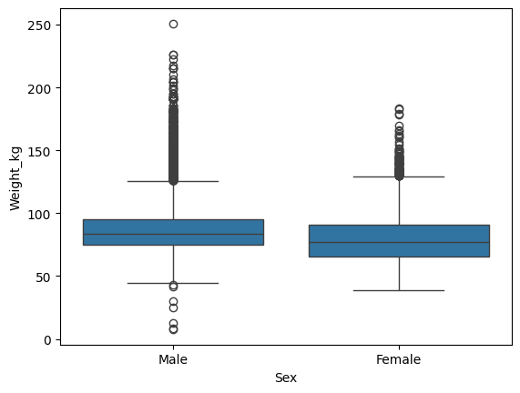
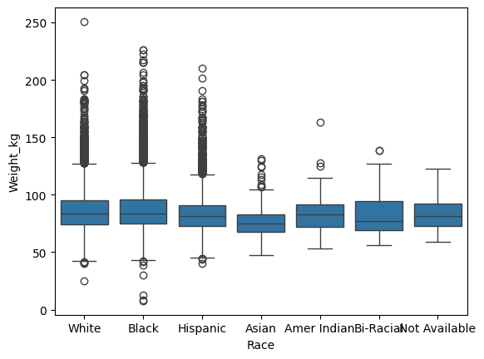
EDA 결과(정형): 성별 및 인종에 따른 몸무게
인종 | 평균 | 표준편차
Amer Indian | 83.81 | 17.28
Asian | 76.58 | 14.15
Bi-Racial | 81.85 | 18.19
Black | 86.75 | 17.60
Hispanic | 83.56 | 16.53
Not Available | 84.19 | 16.11
White | 85.67 | 17.24
성별 | 평균 | 표준편차
남성 | 86.37 | 17.13
여성 | 80.50 | 19.72

Slide 8
EDA 해석
정형 데이터:
키 및 성별, 인종이 몸무게에 유의미한 영향을 줌
=> 원-핫 인코딩으로 정형 데이터 모델
비정형 데이터:
사진의 가로세로 비율 간 차이가 크므로 고려해야함
=> 모두 동일한 사이즈로 resize해야함

Slide 9
정형 데이터 전처리
키가 없는 데이터 삭제 & cm로 변환
몸무게가 없는 데이터 삭제 & kg으로 변환
성별, 인종은 원-핫 인코딩
Train/valid/test는 0.8/0.1/0.1로 분할
첫 레이어에 BatchNormalization을 넣어 표준화

Slide 10
이미지 데이터 전처리
224 X 224 크기로 resize

Slide 11
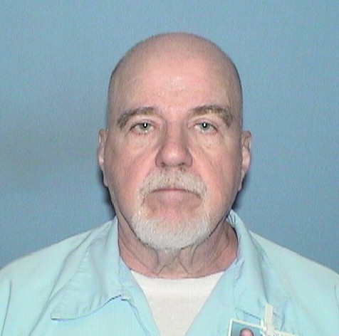
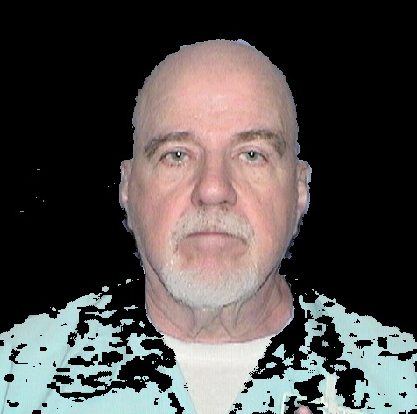
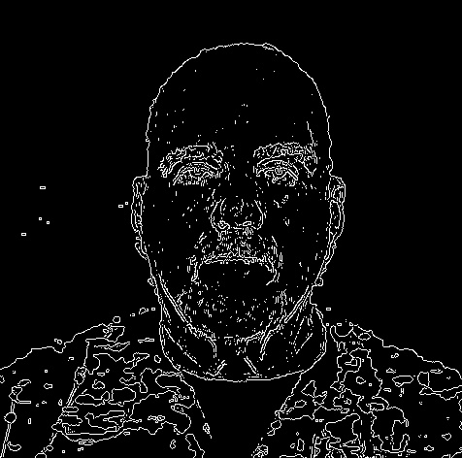
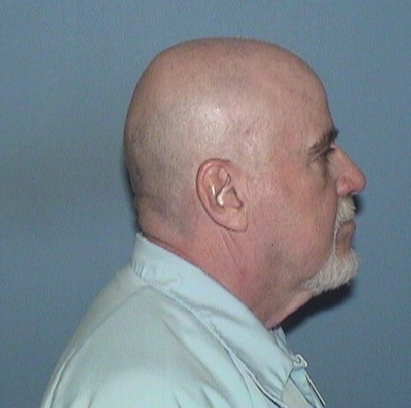
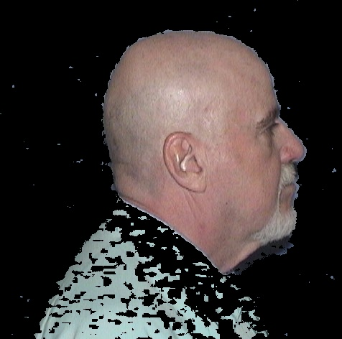
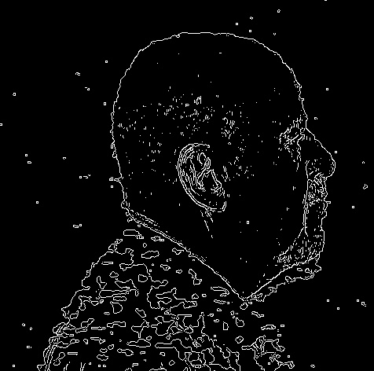
데이터 전처리(2)
정면 사진과 측면 사진의 배경 제거 후 모서리 추출

Slide 12
전체 모델 개요
EfficientNet
DNN
몸무게
EfficientNet
키
성별
인종
DNN

Slide 13
이미지 처리 모델
EfficientNet imagenet weight를 다운받고 전이학습
상위 층부터 단계적으로 가중치 고정을 풀며 학습

Slide 14
Edge 모델 학습
EfficientNet imagenet weight를 다운받고 전이학습
20 Layer 씩 학습 가능하게 바꾸어주면서 학습시킴
Basemodel_front : MAE 10.96
Basemodel_side : MAE 10.19
정형데이터 모델 : MAE 11.83
Val_loss의 개선이 있을 때마다 Best_model로 Save & Load
전체 모델 학습 이후 : MAE 8.82

Slide 15
정형 데이터 처리 모델
Dense(256)
Dense(64)
ExtraTree
Regressor
Dense(128)
Dense(128)
Dense(32)
Dense(64)
Dense(64)
Dense(16)
Dense(1)
Dense(1)
Dense(1)
45K params
MAE: 12.08
10K params
MAE: 12.15
3.5K params
MAE: 12.14
MAE: 12.25

Slide 16
집계 모델
충분히 좋은 성능을 보인다.
Dense(64)
Dense(32)
Dense(16)
Dense(1)

Slide 17
각 모델별 성능
Edge Model : MAE 8.82
Edge 추출하지 않은 모델 : MAE 5.05

Slide 18
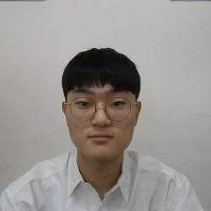
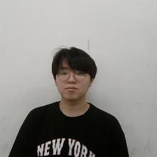
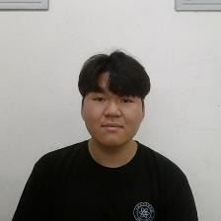
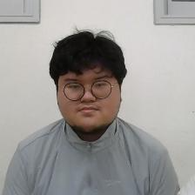
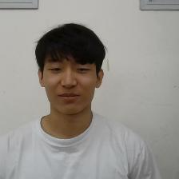
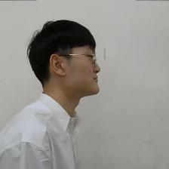
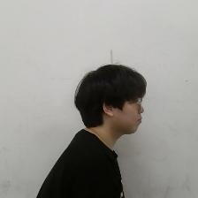
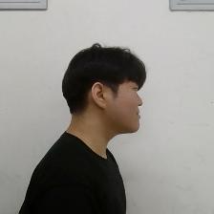
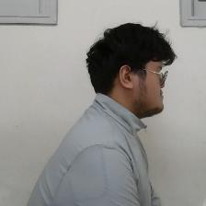
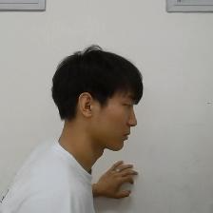
학교 학생들과의 비교를 통한 성능 평가
예측 몸무게
72.78 kg
69.77 kg
74.46 kg
111.86 kg
79.10 kg
실제 몸무게
67 kg
86 kg
90 kg
130 kg
82 kg

Slide 19
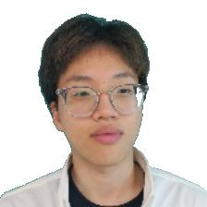
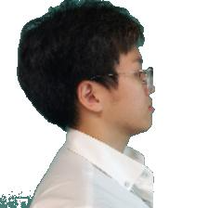
페르소나 성능평가
(본인이 모자이크 요청했습니다)
예측 몸무게 | 실제 몸무게 | 오차(kg)
79.04kg | 83kg | -3.96

Slide 20
페르소나 최종 인터뷰 :
간편하게 사진으로 몸무게 측정
아침부터 저녁까지 쉴 틈 없이 공부하고 학원 다니느라 바쁜 저에게 이 제품은 정말 혁신적이에요. 사진만 찍으면 몸무게를 측정할 수 있다는 점이 정말 신기하고 편리해요! 수업과 과제, 학원 일정으로 가득 찬 하루 속에서도, 체중계가 없더라도 쉽게 내 몸무게를 확인할 수 있으니까요.

Slide 21
당신의 얼굴 몸무게는? 지금 바로 확인해보세요!
기분 좋은 차이, 얼굴로 추정된 몸무게
또 하나 마음에 드는 점은, 실제 몸무게보다 얼굴로 추정된 몸무게가 더 적게 나올 때의 그 기분 좋은 순간이에요. 같은 몸무게여도 얼굴로 측정된 수치가 낮으면 왠지 모르게 뿌듯하고, 하루가 즐거워지더라고요.
바쁜 일상 속의 건강 관리 비법
이 제품 덕분에 바쁜 일상 속에서도 건강을 챙길 수 있는 시간이 늘어난 느낌이에요. 시간이 부족해도 사진 한 장으로 간편하게 제 얼굴 상태를 체크할 수 있으니 정말 유용합니다. 학업 스트레스를 운동으로 푸는 저에게 딱 맞는 제품이네요.

Slide 22
결론
사람의 얼굴 변화 자체가 5kg 단위로 발생함
=> MAE를 5kg 내외까지 성능을 끌어올린 것이면 충분하다.

